Slide 1
স্বাগতম

Slide 2
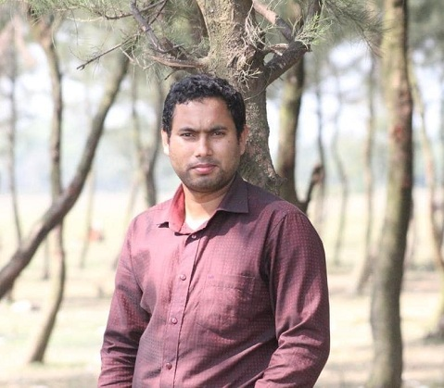
মোঃ বিপুল রেজা প্রভাষক, সমাজকর্ম বিভাগ সরকারি মুজিব কলেজ কোম্পানীগঞ্জ, নোয়াখালী। মোবাঃ ০১৭১০০৮৩০১৩
উপস্থাপনায় -

Slide 3
শ্রেণিঃ দ্বাদশ বিষয়ঃ সমাজকর্ম ২য় পত্র (২৭২) অধ্যায় – ২য়ঃ সমাজকর্মের শাখা পাঠঃ ৩ – ৭ তারিখঃ ২৬ এপ্রিল, ২০২০ / সময়ঃ ৪৫ মিনিট
পাঠ পরিচিতি

Slide 4
এই ছবিগুলোর দ্বারা আমরা কি বুঝতে পারি?

Slide 5
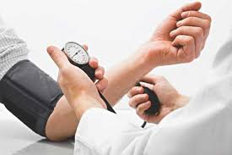
পাঠ ঘোষণা
চিকিৎসা সমাজকর্ম

Slide 6
শিখনফল INTRODUCTION
এই পাঠ শেষে তোমরা –
১। চিকিৎসা সমাজকর্ম সম্পর্কে ধারণা লাভ করতে পারবে;
২। চিকিৎসা সমাজকর্মের ইতিহাস পর্যালোচনা করতে পারবে;
৩। চিকিৎসা সমাজকর্মের গুরুত্বসমূহ আলোচনা করতে পারবে;
৪। একজন চিকিৎসা সমাজকর্মীর ভূমিকা বর্ণনা করতে পারবে।

Slide 7
চিকিৎসা সমাজকর্মের ধারণা
স্বাস্থ্য ও চিকিৎসা ক্ষেত্রে সমাজকর্মের জ্ঞান, দক্ষতা, অভিজ্ঞতা, দৃষ্টিভঙ্গি, মূল্যবোধ, পদ্ধতি এবং দর্শন প্রয়োগ করাকে চিকিৎসা সমাজকর্ম বলা হয়।
Robert L. Barker এ প্রসঙ্গে বলেন, “Medical Social Work is a social work practiced in responsible relationship to medicine and public health within the structure and programs of health and medical care.”

Slide 8
রোগীর শারীরিক, মানসিক তথা সর্বজনীন কল্যাণ সাধনে প্রচেষ্টা চালানো।
চিকিৎসা সমাজকর্মের লক্ষ্য

Slide 9
চিকিৎসা সমাজকর্মের কাজ
হাসপাতালে আসা রোগীর মানসিক শক্তি বৃদ্ধি
দরিদ্র, দুস্থ ও অসহায় রোগীর চিকিৎসা ব্যয় বহন
সহযোগিতা প্রদান
ডাক্তারকে রোগীর রোগ সম্পর্কে সঠিক তথ্য সরবরাহকরণ
চিকিৎসা শেষে প্রযোজ্য ক্ষেত্রে পুনর্বাসনমূলক কার্যক্রমে সহযোগিতা প্রদান
অসমর্থ রোগীর সমস্যা সমাধান করা

Slide 10
চিকিৎসা সমাজকর্মের ইতিহাস
আন্তর্জাতিক ক্ষেত্রে -
লেডি অ্যালমনার্স
১৮৯৫ – ম্যারি স্টুয়ার্ট
১৯০৫ -
১৯১৭ – ম্যারি রিচমণ্ড
১৯১৮ – এলা ওয়েব
বাংলাদেশের ক্ষেত্রে –
১৯৫৮ - Dhaka Medical College Hospital
১৯৬১ -
১৯৮৪ – Hospital Social Service

Slide 11
চিকিৎসা সমাজকর্মের গুরুত্ব
রোগী ও চিকিৎসকের মধ্যে পেশাগত সম্পর্ক স্থাপন
কাউন্সেলিং ও উদ্ধুদ্ধকরণ
রোগ নির্ণয় ও সমাধানে সহায়তা
আর্থিক সহযোগিতা
নিরক্ষরতা ও কুসংস্কারাচ্ছন্ন দূরীকরণ
অনুকূল পরিবেশ সৃষ্টি
অপারেশনে রোগীদের মানসিকভাবে প্রস্তুতকরণ
নাম পরিচয়হীন, দরিদ্র ও মৃত ব্যক্তির সৎকারের ব্যবস্থাকরণ

Slide 12
চিকিৎসা সমাজকর্মীর ভূমিকা
গবেষকের (Researcher) ভূমিকা পালন
সমন্বয়কের (Co-ordinator) ভূমিকা
পেশাগত সম্পর্ক স্থাপনে (Rapport Building) সহায়তা
সক্ষমকারীর (Enabler) ভূমিকা
কাউন্সেলিং (Counseling) ও পরামর্শ দান
ওকালতি (Advocacy) করা
গৃহ পরিদর্শন (Home visit) করা

Slide 13
সমন্বয়কের ভূমিকা

Slide 14
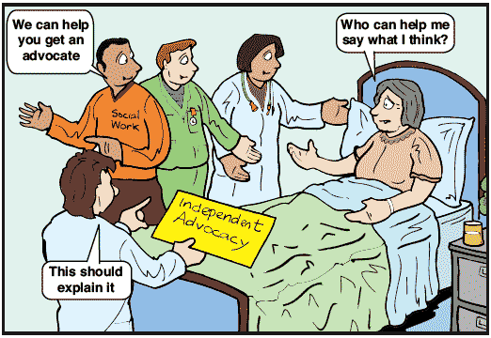
◆ আইনজীবী হিসেবে ভূমিকা

Slide 15
দলীয় কাজ
পাঁচটি দলে ভাগ হয়ে -
কাজ – ১। চিকিৎসা সমাজকর্মের গুরুত্বের ওপর একটি আলোচনা অনুষ্ঠানের আয়োজন কর।

Slide 16
◆ কোন প্রশ্ন আছে?

Slide 17
মূল্যায়ন
১। কোন সংস্থার সহায়তায় ঢাকা মেডিকেল কলেজ হাসপাতালে পরীক্ষামূলকভাবে চিকিৎসা সমাজকর্ম চালু করা হয়?
ক) ইউনেস্কো খ) ইউনিসেফ
গ) আন্তর্জাতিক রেডক্রস ঘ) সমাজসেবা অধিদপ্তর
২। সমাজকর্মের বিশেষায়িত শাখা হচ্ছে –
চিকিৎসা সমাজকর্ম
বিদ্যালয় সমাজকর্ম
ব্যক্তি সমাজকর্ম
নিচের কোনটি সঠিক?
ক) i ও ii খ) ii ও iii গ) i ও iii ঘ)i, ii ও iii

Slide 18
একক কাজ
৩ মিনিটের মধ্যে উত্তর করবে -
চিকিৎসা সমাজকর্মী একজন রোগীকে কী ধরনের সেবা দিয়ে থাকেন? বর্ণনা কর।
চিকিৎসা সমাজকর্মের রয়েছে নিজস্ব ইতিহাস – বক্তব্যটি বিশ্লেষণ কর।

Slide 19
বাড়ির কাজ
চিকিৎসা সমাজকর্মীর ভূমিকা নিয়ে একটি প্রতিবেদন তৈরি কর।

Slide 20
সবাইকে ধন্যবাদ

